Slide 1
Nuorisovaltuusto 12.12.2026
Lapsiperheiden ja aikuissosiaalityön palvelujen toimiala
Hanna Mikkonen
Toimialajohtaja, lapsiperheiden ja aikuissosiaalityön palvelut

Slide 2
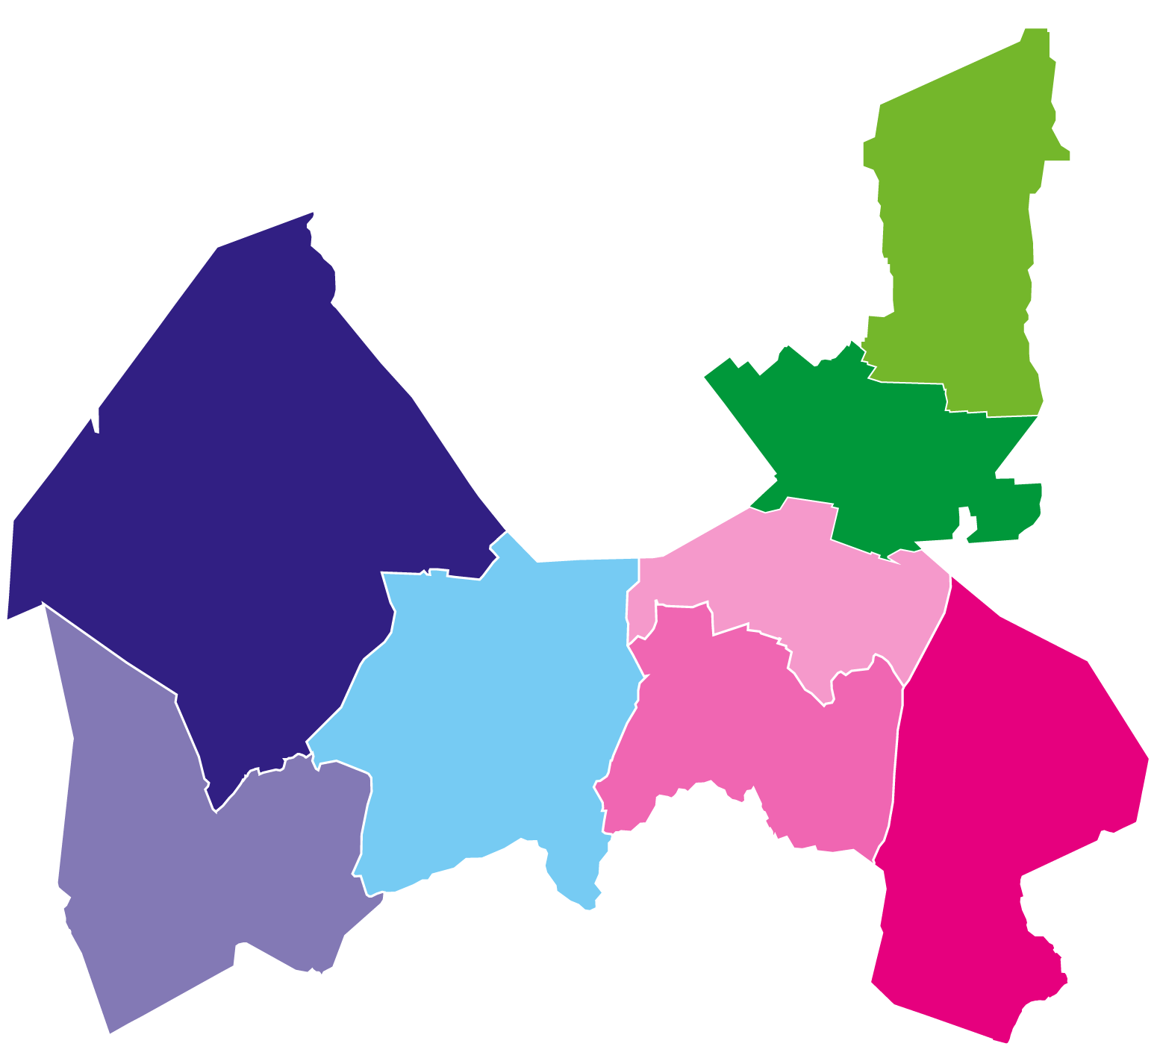

TOIMINTAYMPÄRISTÖ VANTAAN JA KERAVAN HYVINVOINTIALUEELLA
MONIKIELISTEN JA TYÖTTÖMIEN SUURI
MÄÄRÄ
ALUEELLA PUHUTAAN ÄIDINKIELENÄ SUOMEN, RUOTSIN JA SAAMEN LISÄKSI N.133 ERI KIELTÄ.
ALUEEN 0-18 VUOTIAISTA N. 32,2 % PUHUU ÄIDINKIELENÄÄN MUUTA KUIN SUOMEA, RUOTSIA TAI SAAMEA.
VANTAAN TYÖTTÖMYYSPROSENTTI 14,9% (2025) JA KERAVAN 13,2%
KÖYHYYS JA SOSIAALISET HAASTEET
LAPSIPERHEISTÄ MAAN SUURIN OSUUS SAA TOIMEENTULOTUKEA PITKÄAIKAISESTI.
TOIMEENTULOTUKEA PITKÄAIKAISESTI SAANEITA 25 - 64-VUOTIAITA ENITEN SUOMESSA.
LAPSIPERHEISTÄ MAAN TOISEKSI SUURIN OSUUS ON YHDEN VANHEMMAN PERHEITÄ
ALAIKÄISTEN VÄKIVALTARIKOSTEN MÄÄRÄT OVAT KASVANEET TASAISESTI.
ASUNNOTTOMIEN MÄÄRÄ NOUSSUT VIIME VUOSINA.
ALUEEN VÄESTÖ ON KASVAVA JA NUORI
ALUEEN VÄESTÖ ON KASVAVA. ALUEELLE MUUTTAA ENEMMÄN VÄESTÖÄ KUIN SIELTÄ POIS.
ALUEEN 0–6-VUOTIAIDEN MÄÄRÄN ENNUSTETAAN KASVAVAN 11 % (+ 2 370) VUOTEEN 2030 MENNESSÄ.
7–17-VUOTIAIDEN NUORTEN MÄÄRÄN ENNUSTETAAN PYSYVÄN MELKO ENNALLAAN (35 000) VUOTEEN 2030

Slide 3
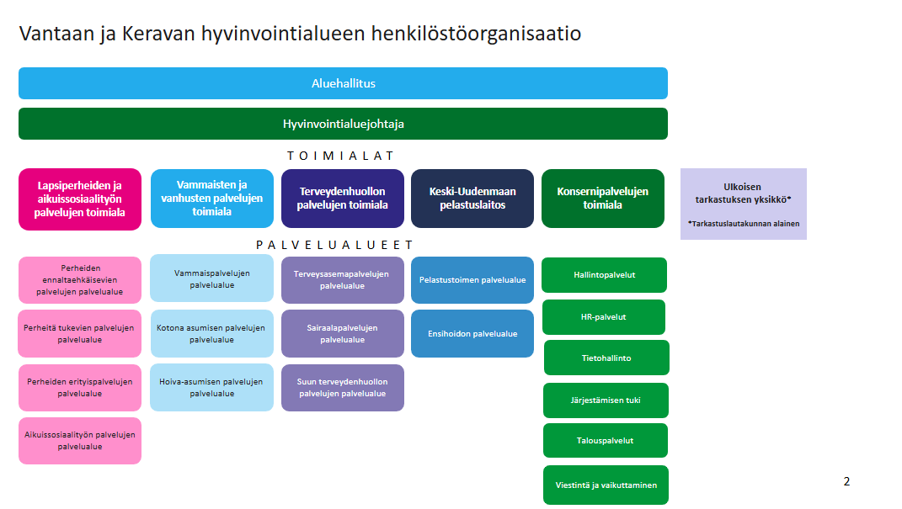

Slide 4
TOIMIALA
LAPSIPERHEIDEN JA AIKUISSOSIAALITYÖN PALVELUJEN TOIMIALA
Palvelualueet
PErheiden ennaltaehkäisevien palvelujen palvelualUE
perheitä tukevien palvelujen palvelualue
Perheiden erityispalvelujen palvelualue
aikuissosiaalityön PALVELUJEN PALVELUALUE
Tehtäväalueet
Neuvola- ja lasten kuntoutuspalvelut
Lapsiperheiden varhaisen tuen palvelut
Lapsiperheiden kotiin vietävät palvelut
Toimeentulotuki ja
kotoutumista tukevat palvelut
Esi- ja perusopetuksen opiskeluhuollon palvelut
Lapsiperheiden psykososiaaliset palvelut
Lastensuojelun avohuollon palvelut
Aikuissosiaalityön peruspalvelut
Toisen asteen opiskeluhuollon palvelut
Lapsiperheiden sosiaalityön palvelut
Lastensuojelun sijaishuollon palvelut
Aikuissosiaalityön erityispalvelut
Lasten ja nuorten mielenterveys- ja päihdepalvelut
Sosiaali- ja kriisipäivystys
Lapsiperheiden palvelujen
järjestäminen ja ostopalvelut
Työllistymistä ja
osallisuutta tukevat palvelut
Asumispalvelut
4

Slide 5
LAPSIPERHEIDEN JA AIKUISSOSIAALITYÖN PALVELUJEN TOIMIALA
Perheiden ennaltaehkäisevien palvelujen palvelualue
neuvolapalvelut ja lasten kuntoutuspalvelut
opiskeluhuollon palvelut
lasten ja nuorten perustasoiset mielenterveys- ja päihdepalvelut
lasten ja nuorten terapiatakuu
Perheitä tukevien palvelujen palvelualue
lapsiperheiden varhaisen tuen palvelut
psykososiaaliset palvelut
sosiaalityön palvelut
sosiaali- ja kriisipäivystys
perhekeskuskehittämisen kokonaisuus
Perheiden erityispalvelujen palvelualue
lastensuojelun avo- ja sijaishuolto
sosiaalihuoltolain ja lastensuojelulain mukainen perhetyö
tukisuhdetoiminta ja ympärivuorokautinen perhekuntoutus
lastensuojelun laitospalvelut
ostopalvelut sekä toimistosihteeripalvelut
Aikuissosiaalityön palvelualue
täydentävän ja ehkäisevän toimeentulotuen palvelut
kotoutumista tukevat palvelut
aikuissosiaalityön perus-ja erityispalvelut
työllistymistä ja osallisuutta tukevat palvelut
asumispalvelut

Slide 6
LAPSIPERHEIDEN JA AIKUISSOSIAALITYÖN PALVELUJEN TOIMIALA
Lapsiperheiden ja aikuissosiaalityön palvelujen toimialan keskeisin tehtävä on lasten, nuorten, perheiden sekä työikäisten hyvinvoinnin parantaminen. Toimiala jakautuu neljään palvelualueeseen; perheiden ennaltaehkäisevät palvelut, perheitä tukevat palvelut, perheiden erityispalvelut sekä aikuissosiaalityön palvelut.
Toimialalla on yhteensä n. 1 741 työntekijää
vakituisia n. 1 425 ja määräaikaisia n. 316
  perheiden ennaltaehkäisevät palvelut: n. 434
  perheitä tukevat palvelut: n. 357
  perheiden erityispalvelut: n. 365
  aikuissosiaalityön palveluissa 579
Toimialan suurimmat henkilöstöryhmät ovat sosiaaliohjaajat terveydenhoitajat, sosiaalityöntekijät, psykologit, ohjaajat ja kuraattorit.
Lapsiperheiden ja aikuissosiaalityön palvelujen toimiala
määrärahat talousarvio 2026 (1000€)
Toimintatuotot 14 732
Toimintakulut -272 835
Toimintakate -258 103

Slide 7
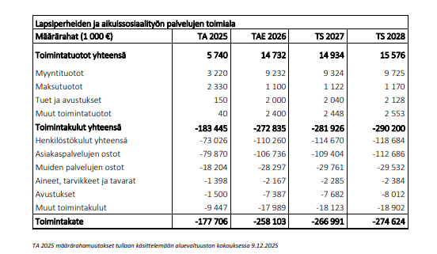


Slide 8



LAPSIPERHEET JA AIKUISET
Helposti saavutettava NEUVONTA JA OHJAUS
Tarpeet huomioidaan KOKONAISVALTAISESTI
Monitoimijainen
YHTEISTYÖ
OSAAVA JA HYVINVOIVA HENKILÖSTÖ

Slide 9


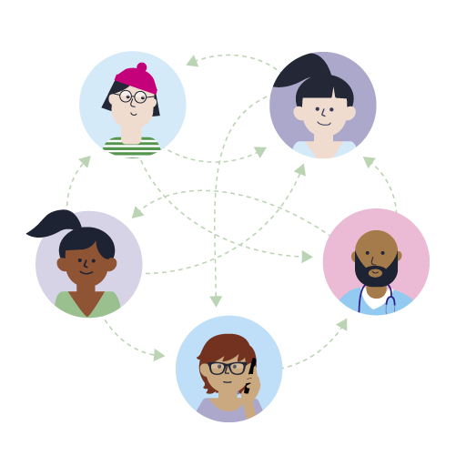
LAPSIPERHEET JA AIKUISET
Helposti saavutettava NEUVONTA JA OHJAUS
Tarpeet huomioidaan KOKONAISVALTAISESTI
Monitoimijainen
YHTEISTYÖ
OSAAVA JA HYVINVOIVA HENKILÖSTÖ

Slide 10
LAPSIPERHEIDEN JA AIKUISSOSIAALITYÖN PALVELUJEN TOIMIALA
Panostetaan ennaltaehkäisevään työhön ja varhaiseen tukeen
  Vahvistetaan ja yhdenmukaistetaan neuvontaa ja asiakasohjausta
  Varmistetaan monialaisella yhteistyöllä, että asiakkaat saavat oikea-aikaista tukea
  Parannetaan asiakastyön tavoitteellisuutta
  Perhekeskustoiminnan kehittämistä jatketaan neljällä perhekeskusalueella. Uutena avataan Myyrmäen perhekeskus keväällä 2026
Selkiytetään ja tiivistetään lasten, nuorten ja aikuisten mielenterveys- ja päihdetyön palvelupolkuja, työnjakoa ja yhteistyötä
  Olemme yhdessä kaupunkien kanssa edelläkävijöitä lasten, nuorten ja aikuisten mielen hyvinvoinnin varmistamisessa
  Huomioidaan lasten ja nuorten terapiatakuu prosessien kehittämistyössä ja huolehditaan henkilöstön riittävästä arviointi- ja interventio-osaamisesta.
  HUS lasten- ja nuorisopsykiatrian kanssa kehitetään yhteensovitettuja hoitopolkuja ja hoidon porrasteisuutta, sekä yhteistä tiedolla johtamista.
Tuetaan asiakkaiden siirtymistä kevyempiin palveluihin ja paluuta asumispalveluista kotiin
  Kiireellisten sijoitusten ja huostaanottojen tarvetta vähennetään
  Uusien lastensuojelulaitosten perustamista edistetään investointisuunnitelman mukaisesti sekä kasvatetaan perhehoidon osuutta
  Lisätään yhteisöllistä asumista ja kotiin vietäviä palveluja pitkäaikaisasunnottomuuden poistamiseksi ja raskaampien palvelujen ehkäisemiseksi.
Kehitetään palvelujen saatavuutta vahvistamalla omaa palvelutuotantoa
  Keskitetään ja yhdenmukaistetaan ostopalveluprosesseja
  Kehitetään asiakkaiden toimintakykyä edistäviä palveluja
  Kehitetään sähköisiä palveluja
  Kasvatetaan oman työn tuottavuutta ja
  lisätään omaa palvelutuotantoa silloin
  kun se arvioidaan kokonaistaloudellisesti tarkoituksenmukaiseksi.

Slide 11
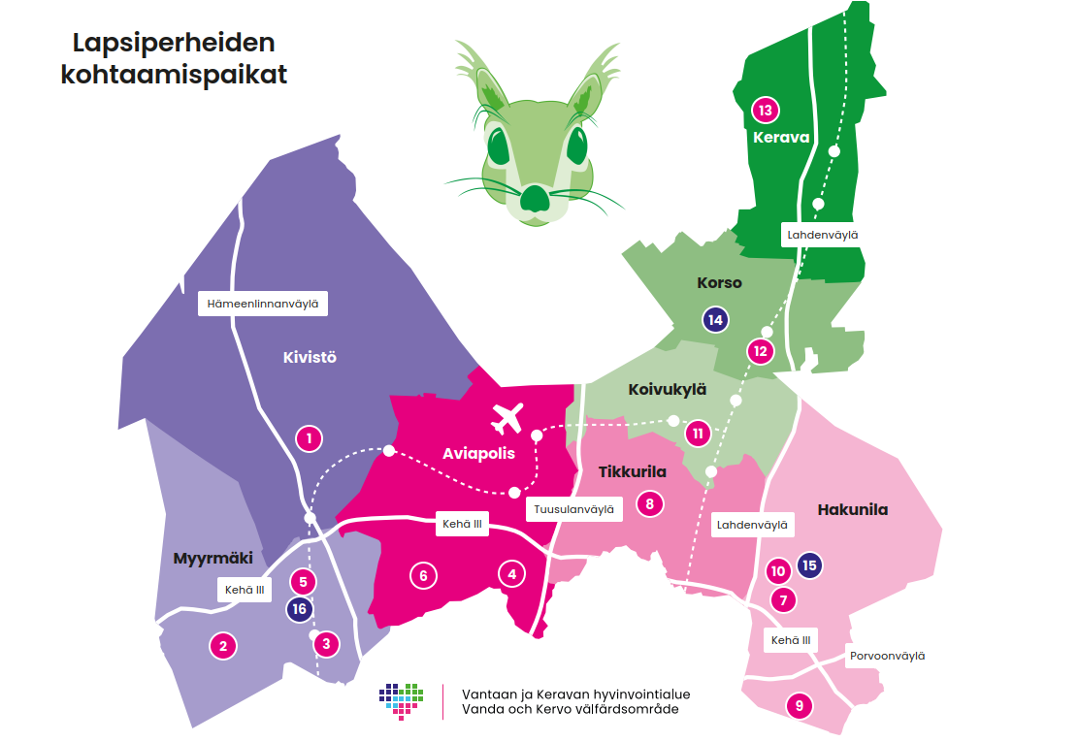


PERHEKESKUSVERKOSTO
=asukaspuisto
=avoin kohtaamispaikka
11

Slide 12
Kiitos

